Slide 1

Алгоритмы распределения памяти
Федеральное государственное бюджетное образовательное учреждение высшего образования
«Московский государственный технический университет имени Н.Э. Баумана
(национальный исследовательский университет)»
Студент: Сапожков Андрей Максимович ИУ7-73Б
Научный руководитель: Строганов Юрий Владимирович

Slide 2
Цель и задачи
Цель – изучение алгоритмов распределения памяти в языках программирования с автоматической сборкой мусора.
Задачи:
Проанализировать предметную область работы с памятью в языках программирования с автоматической сборкой мусора.
Рассмотреть существующие принципы организации работы с памятью в языках программирования с автоматической сборкой мусора на примере Python, Java, JavaScript, C# и Golang.
Описать алгоритмы сборки мусора в рассматриваемых языках.
Сформулировать критерии сравнения и оценки описанных алгоритмов.
Сравнить существующие решения по сформулированным критериям.

Slide 3
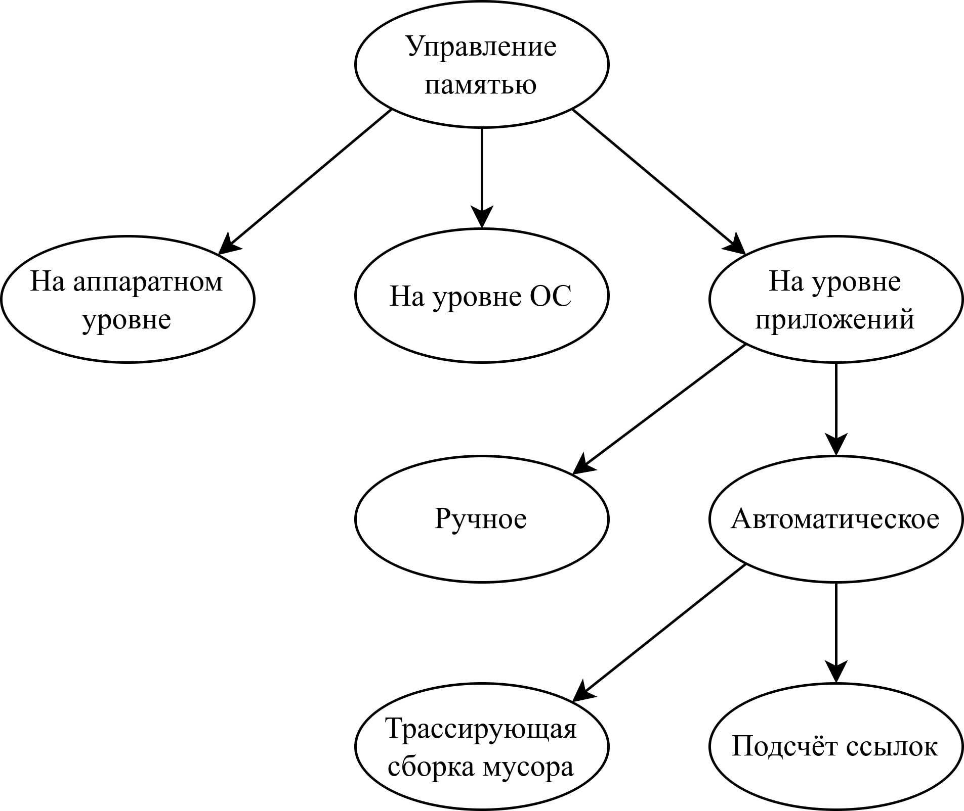
Управление памятью

Slide 4
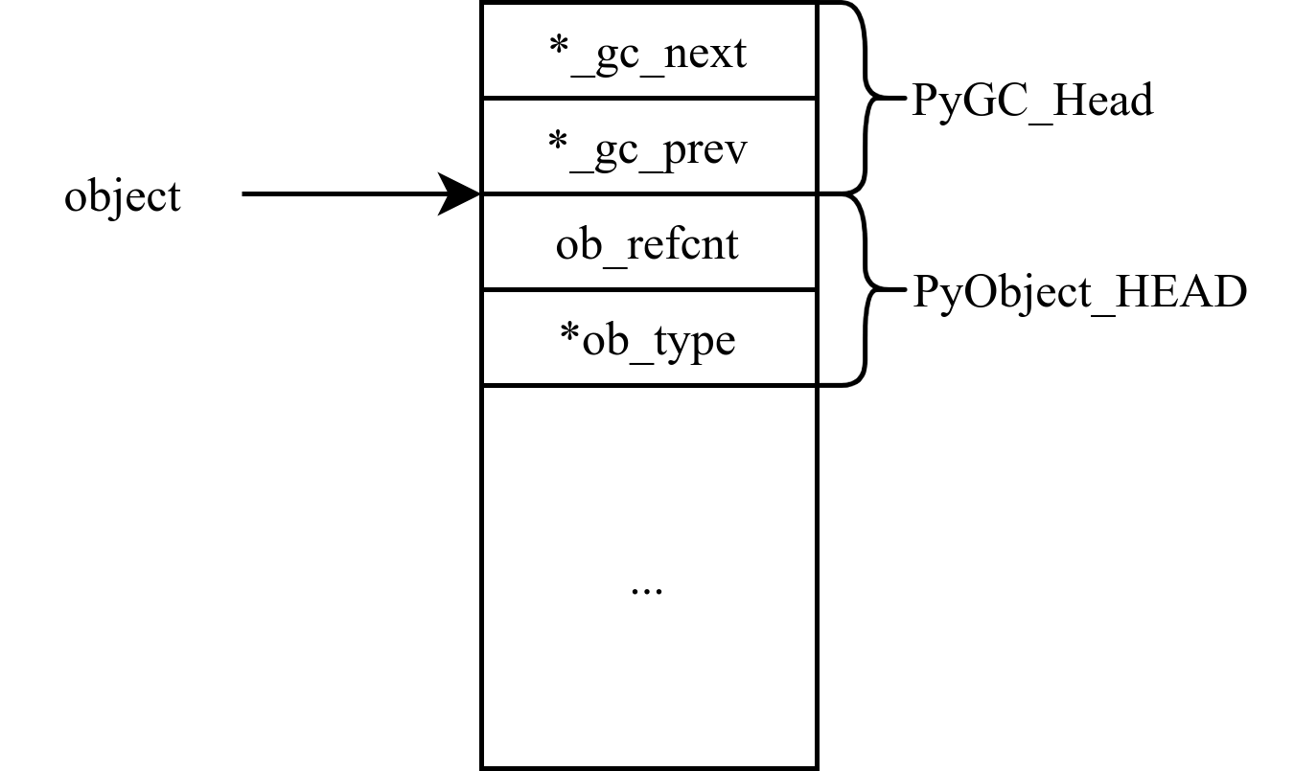
Управление памятью в Python
Использование GIL.
Размещение объектов. в приватной куче.
Домены аллокаторов:
Raw domain;
"Mem" domain;
Object domain.
Подсчёт ссылок.
Выделенный сборщик мусора. для циклических ссылок.
Использование алгоритма поколений.
Структура объекта Python

Slide 5
Управление памятью в Java
Куча управляется менеджером хранилища JVM.
Каждый поток использует свой буфер для выделения объектов – TLAB.
Объекты разделяются на поколения на уровне JVM.
Предоставляется возможность выбора сборщика мусора:
Serial Collector;
Parallel Collector;
Garbage-First Collector;
Z Garbage collector.

Slide 6
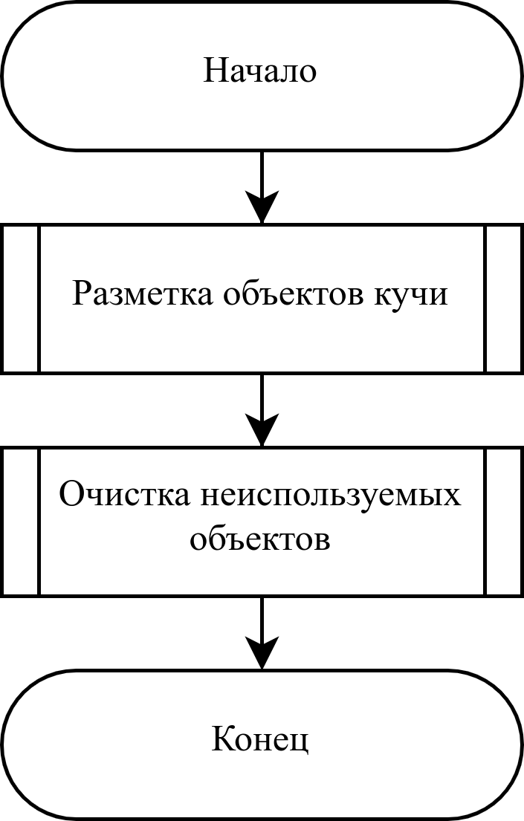
Управление памятью в JavaScript
Асинхронная однопоточная модель выполнения в рамках цикла событий.
Реализация сборки мусора на уровне среды выполнения, как правило по алгоритму mark-sweep (разметка и очистка).
Использование "слабых" коллекций:
WeakMap;
WeakSet.
Разрешение циклических ссылок с помощью эфемеронов.
Использование слабых ссылок на объекты.
Реализация уведомлений об освобождении объектов.
Основные шаги алгоритма mark-sweep

Slide 7
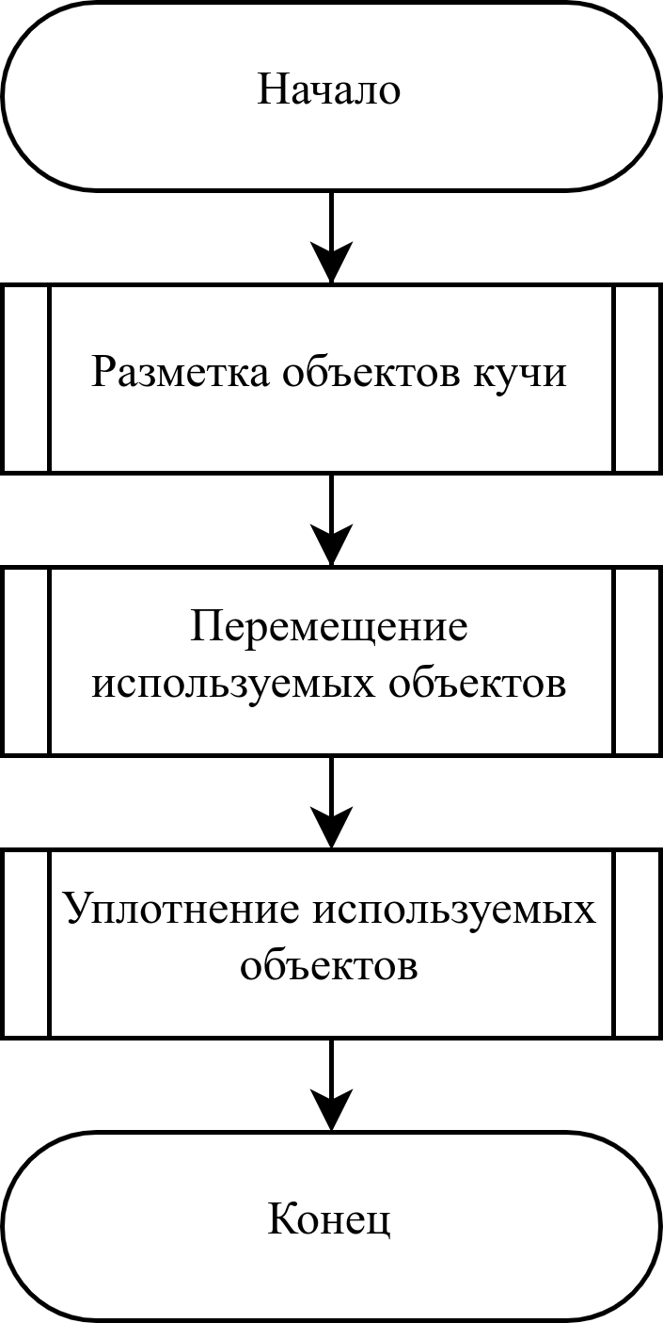
Управление памятью в C#
Управление памятью на уровне среды выполнения – платформы .NET.
Использование файла подкачки при нехватке памяти.
Хранение объектов размером более 85000 байт в отдельном разделе – LOH.
Сборка мусора по алгоритму mark-compact.
Использование алгоритма поколений.
Предоставление возможности выбора режима сборки мусора:
сборка мусора рабочей станции;
серверная сборка мусора.
Основные шаги алгоритма mark-compact

Slide 8
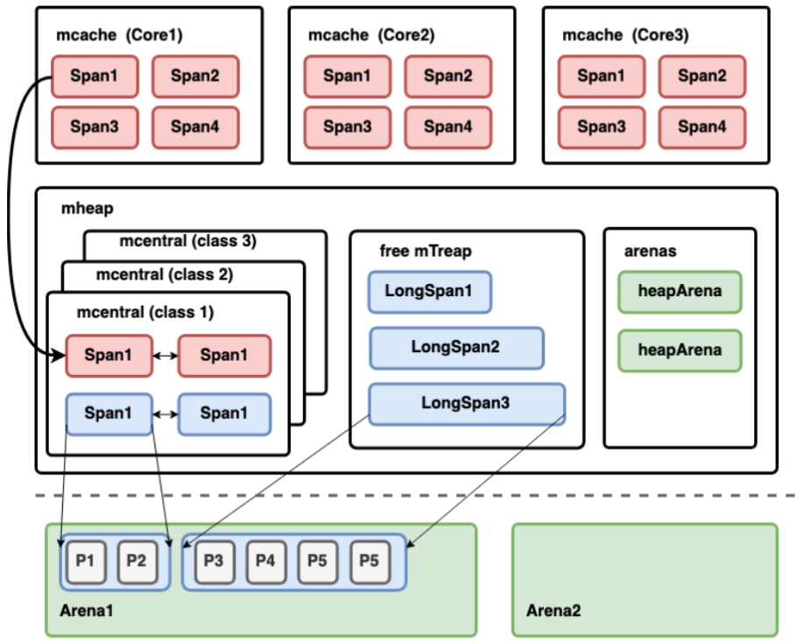
Управление памятью в Golang
Среда выполнения встроена в исполняемый файл.
Использование классов размеров для выделения памяти.
Сборка мусора по алгоритму concurrent mark-sweep.
Использование барьеров записи для конкурентной сборки мусора.
Предоставление возможности настройки периодичности сборки мусора и ограничения доступной памяти.
Предоставление арен памяти для реализации пользовательских аллокаторов.
Структура кучи в программе на Golang

Slide 9
Классификация существующих решений (1)
Язык программирования | Сборщик мусора | Использование поколений | Отсутствие хранения доп. данных в объектах | Конкурентная сборка мусора
Python | По умолчанию | + | - | +
Java | Serial | + | + | +
 | Parallel | + | + | +
 | Garbage-First | + | + | +
 | ZGC | + | + | +
JavaScript | По умолчанию | - | + | -
C# | По умолчанию | + | + | +
Golang | По умолчанию | - | + | +

Slide 10
Классификация существующих решений (2)
Язык программирования | Сборщик мусора | Параллельная сборка мусора | Остановка программы не на весь цикл сборки | Количество остановок программы за один цикл сборки
Python | По умолчанию | - | + | 1
Java | Serial | - | - | 1
 | Parallel | + | - | 1
 | Garbage-First | + | + | 2
 | ZGC | + | + | 1
JavaScript | По умолчанию | - | - | 1
C# | По умолчанию | + | - | 1
Golang | По умолчанию | + | + | 2

Slide 11
Результаты сравнения
В результате сравнения были выделены менеджеры памяти следующих языков программирования:
Python за счёт применения алгоритма поколений и подсчёта ссылок;
Java за счёт предоставления пользователю возможности выбора сборщика мусора для выполнения каждой программы, а также оптимизации времени пауз на сборку мусора.
Notes:
Я так и не смог достать график битрейта записи у InfluxDB (и ничего похожего), я очень долго пытался 🥺

Slide 12
Заключение
В рамках научно-исследовательской работы была проведено изучение алгоритмов распределения памяти в языках программирования с автоматической сборкой мусора. Для достижения этой цели были решены следующие задачи:
Проанализирована предметная область работы с памятью в языках программирования с автоматической сборкой мусора.
Рассмотрены существующие принципы организации работы с памятью в языках программирования с автоматической сборкой мусора на примере Python, Java, JavaScript, C# и Golang.
Описаны алгоритмы сборки мусора в рассмотренных языках.
Сформулированы критерии сравнения и оценки описанных алгоритмов.
Проведено сравнение существующих решений по выделенным критериям.

